Slide 1

多线程实现生产者-消费者问题
实验三
赵方
软件系统与工程教研中心
2023.4.6

Slide 2
目录
一、预备知识
二、实验设备及工具
三、实验流程
四、线程 API说明
五、实验步骤

Slide 3
一、预备知识
有 C 语言基础
掌握在 Linux 下常用编辑器的使用
掌握 Linux 下的程序编译过程
学习 pthread 库函数的使用
掌握共享锁和信号量 的使用方法
掌握make和makefile工具编译程序

Slide 4
二、实验设备及工具
利用PV操作解决生产者消费者问题

Slide 5
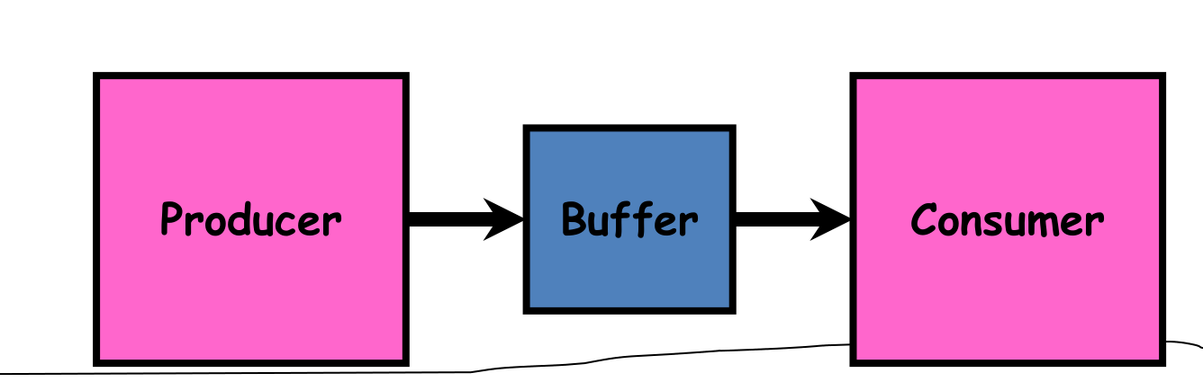
三、实验流程
多线程生产者消费者问题
Producer-Consumer with a Bounded Buffer
A classic problem
A producer put things into a shared buffer
A consumer takes them out
Need synchronization to coordinate producer/consumer

Slide 6
三、实验流程
生产者首先要获得互斥锁，并且判断写指针+1 后是否等于读指针，
如果相等则进入等待状态，等候条件变量 notfull；
如果不等则向缓冲区中写一个整数，并且设置条件变量为 notempty，
最后释放互斥锁。

Slide 7
三、实验流程
生产者写入缓冲区和消费者从缓冲区读数的具体流程：

Slide 8
四、线程 API说明
l 线程创建函数
//创建一个新的线程，成功则返回0，并在thread中保存线程的标识符。错误则返回错误码
int pthread_create（
pthread_t *thread, //指向线程标识符的指针
const pthread_attr_t *attr, //用来设置线程属性,默认NULL
void *(*start_routine)(void *), //线程运行函数的起始地址
void *arg //运行函数的参数,默认NULL
）;
例： pthread_create(&producerThread, NULL, producer, NULL);

Slide 9
四、线程 API说明
l 线程创建函数
例：
pthread_t producerThread;
void *producer(void *args) { xxxxx
xxxxxx
}
pthread_create(&producerThread, NULL, producer, NULL);

Slide 10
四、线程 API说明
l 等待指定的线程结束
int pthread_join(pthread_t thread, void **rval_ptr);
//挂起当前进程，直至第一个参数指定的线程终止运行为止。
//另一个线程的返回值如果不为NULL,则保存在thread_return指向的地址中。
//一个线程所使用的内存资源在对该线程应用pthread_join调用之前不会被重新分配。
//对于每一个可切入的线程必须调用一次pthread_join函数。

Slide 11
四、线程 API说明
例：
main() { pthread_t producerThread; pthread_t consumerThread; void *retval; initBuffer(&buffer); pthread_create(&producerThread, NULL, producer, NULL); pthread_create(&consumerThread, NULL, consumer, NULL); pthread_join(producerThread, &retval); pthread_join(consumerThread, &retval);
printf("Task Over.\n"); }

Slide 12
四、线程 API说明
锁定互斥量（阻塞）：int pthread_mutex_lock (pthread_mutex_t *__mutex)
解锁互斥量：int pthread_mutex_unlock (pthread_mutex_t *__mutex)
例：
void writeData(struct Buffer* buffer, int data) { pthread_mutex_lock(&buffer->lock); //获取互斥锁
xxxxxxx
xxxxxxx
.......
pthread_mutex_unlock(&buffer->lock); //释放互斥锁
}
struct Buffer {
int data[BUFFER_SIZE]; //缓冲区数组 int readPos; //读的位置 int writePos;//写的位置 pthread_mutex_t lock; //互斥锁 pthread_cond_t notEmpty; //非空信号
pthread_cond_t notFull; 非满信号
}buffer;
pthread_mutex_t：互斥锁，pthread_cond_t：条件变量

Slide 13
四、线程 API说明
等待条件变量（阻塞）：int pthread_cond_wait (pthread_cond_t *__restrict __cond, pthread_mutex_t *__restrict __mutex)
例：
void writeData(struct Buffer* buffer, int data) { xxxxx
xxxxx
........
while((buffer->writePos + 1) % BUFFER_SIZE == buffer->readPos) { pthread_cond_wait(&buffer->notFull, &buffer->lock); /*等待状态变量 b->notfull，不满则跳出阻塞*/ }
xxxxx
xxxxx
........
}

Slide 14
四、线程 API说明
唤醒线程等待条件变量：int pthread_cond_signal (pthread_cond_t *__cond)
例：
void writeData(struct Buffer* buffer, int data) { xxxxxx
......
/*写数据并且指针前移*/ buffer->data[buffer->writePos] = data; if (data != OVER) { printf("Producer: Put data %d to buffer.\n",data); } buffer->writePos = (buffer->writePos + 1) % BUFFER_SIZE; /*设置缓冲区非空信号*/ pthread_cond_signal(&buffer->notEmpty); /*设置状态变量*/ xxxxxx
......
}

Slide 15
四、线程 API说明
获得父进程 ID：pthread_t pthread_self (void)
测试两个线程号是否相同：int pthread_equal (pthread_t __thread1, pthread_t __thread2)
线程退出：void pthread_exit (void *__retval)
互斥量初始化：pthread_mutex_init (pthread_mutex_t *,__const pthread_mutexattr_t *)
销毁互斥量：int pthread_mutex_destroy (pthread_mutex_t *__mutex)

Slide 16
五、实验步骤
编辑源码，得到pthread.c
使用gcc编译（或者使用make工具）
运行

Slide 17


